Slide 1
太鼓の思い出について
太鼓部の３年間を振りかっえて。
経験を生かして。
東海大学吉田清一郎

Slide 2
３年間の太鼓を通して
私は、まず初めに辛いことや楽しいことがあったけれど、
２回全国大会に行ったことです。２回全国に行ったと言ことは、三重大会と宮崎大会に出場したことで、他校といろいろ触れあいたことです。

Slide 3
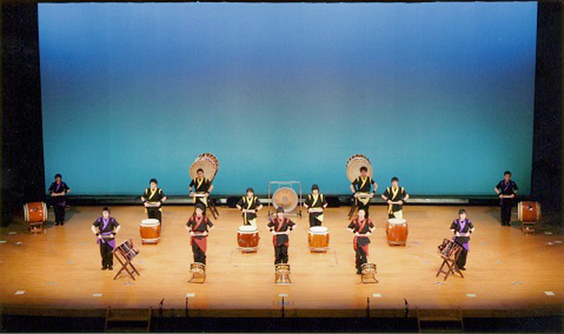
宮崎大会の演奏

Slide 4
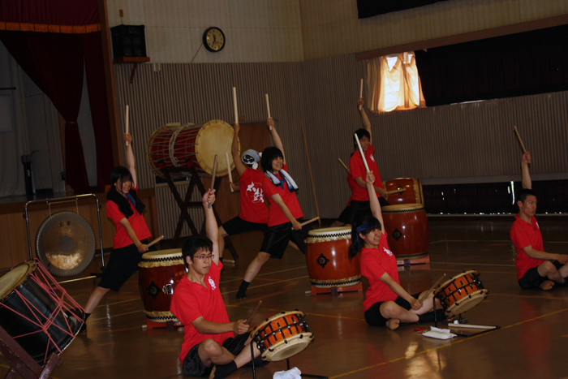
バチの持ち方について

Slide 5
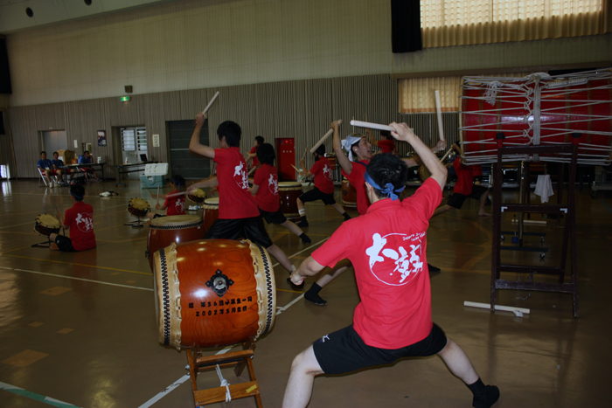
練習風景の様子について

Slide 6
本番前について
練習風景が終わった後、太鼓運びを、皆で、しました。
もうすぐ本番が、近くなってきました。
いざ、本番です。
私たちが、演奏を、しました。

Slide 7
演奏の終わりについて

Slide 8
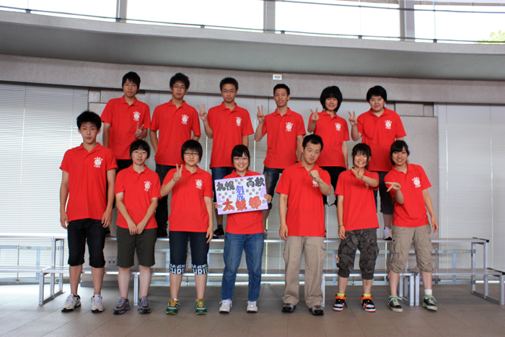
演奏終了後について

Slide 9
まとめについて
もっと多くの人たちに知られるようになって行ければいい。
そうしたら、みんなにも、人気になる。
やりがいある。
達成感もあります。
充実感も楽しめる。

Slide 10
完結FINISHED
では、皆さんも一緒にやってみては、いかかがですか？
やってみてたら、楽しい気分になる。
苦労や充実、達成感、やった思い出

